Slide 1

Kính chào quý thầy cô
và các em!

Slide 2












TRÒ CHƠI HỘP QUÀ BÍ MẬT

Slide 3









Câu 1: Văn học Việt Nam bao gồm mấy bộ phận?
Hai bộ phận: VHDG & VH viết
Con nhận được 1 điểm tốt!
GO HOME

Slide 4
Câu 2: Văn học dân gian ra đời khi nào?
Văn học dân gian ra đời từ xa xưa…
Con nhận được 1 lời khen!
GO HOME

Slide 5
Câu 3: Trong các tác phẩm: “Con rồng cháu tiên”, “Bánh trôi nước”, “Sọ Dừa”, “Thạch Sanh”… Tác phẩm nào không thuộc bộ phận VHDG?
Bánh trôi nước
Vỗ tay
GO HOME

Slide 6
Câu 4: Kể tên những truyện cổ tích mà em biết?
Sọ Dừa, Tấm Cám, Em bé thông minh…
Con nhận được 1 lời khen!
GO HOME

Slide 7
Câu 5: Kể tên truyền thuyết mà em biết?
Thánh Gióng; Bánh Chưng, bánh Dày…
Con nhận được 1 điểm tốt!
GO HOME

Slide 8
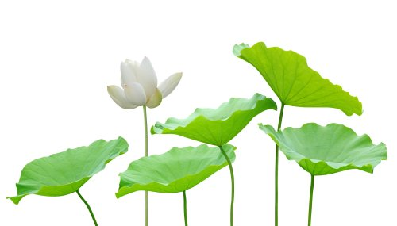
KHÁI QUÁT VĂN HỌC DÂN GIAN VIỆT NAM

Slide 9

Nội dung bài học
Khái niệm văn học dân gian
Những đặc trưng cơ bản của văn học dân gian
Hệ thống thể loại của văn học dân gian
Giá trị của văn học dân gian

Slide 10


Khái niệm văn học dân gian
Dựa vào sách giáo khoa và những hiểu biết của mình, em hãy trả lời câu hỏi: Văn học dân gian là gì?
- Là sáng tác tập thể của nhân dân lao động được truyền miệng từ đời này sang đời khác, thể hiện tiếng nói tình cảm chung của cộng đồng.

Slide 11

II- Những đặc trưng cơ bản của VHGD
Với ba đặc trưng cơ bản của văn học dân gian: 4 nhóm: 3 nhóm tìm hiểu 3 đặc trưng (5 p), rồi cử đại diện trình bày, 1 nhóm nhận xét, bổ sung?
- Văn học dân gian là những tác phẩm nghệ thuật ngôn từ (Được xây dựng bằng chất liệu ngôn từ nghệ thuật, giàu sắc thái biểu cảm)
- Văn học dân gian tồn tại và lưu hành bằng phương thức truyền miệng
+ Truyền miệng: Lưu truyền từ người này sang người khác, từ vùng này sang vùng khác (theo không gian) từ đời trước đến đời sau (theo thời gian) bằng lời nói hoặc bằng trình diễn chứ không phải bằng chữ viết.
+ Quá trình truyền miệng được thực hiện qua diễn xướng dân gian: nói, kể, hát, diễn…
+ Truyền miệng dẫn tới tính dị bản
1- Tính truyền miệng

Slide 12
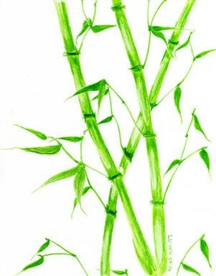
II- Những đặc trưng cơ bản của VHGD
VD :
“ Gió đưa cành trúc la đà
Tiếng chuông Trấn Vũ canh gà Thọ Xương”.
(Hà Nội)
“Gió đưa cành trúc la đà
Tiếng chuông Thiên Mụ canh gà Thọ Xương”.
(Huế)
1- Tính truyền miệng

Slide 13
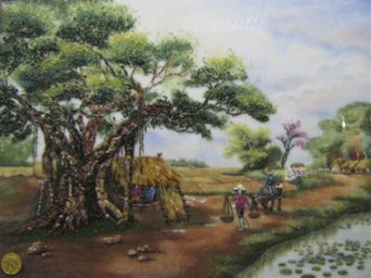
II- Những đặc trưng cơ bản của VHGD
- Tập thể: gồm nhiều người, nghĩa rộng là cả cộng đồng.
- Quá trình sáng tác
2 - Tính tập thể
Một người khởi xướng, tác phẩm hình thành
Tài sản chung
Tập thể tiếp nhận, bổ sung, sửa chữa

Slide 14
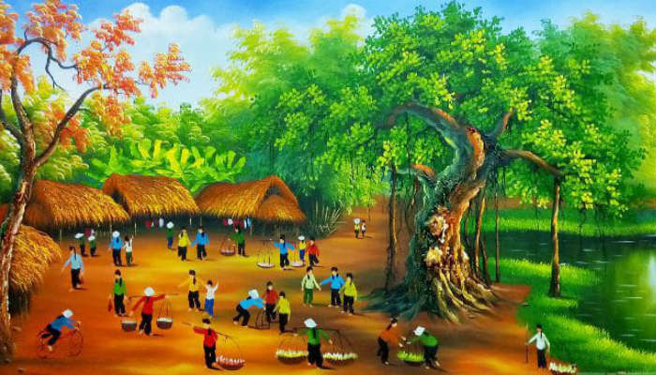
TÍNH TẬP THỂ CỦA VĂN HỌC DÂN GIAN

Slide 15
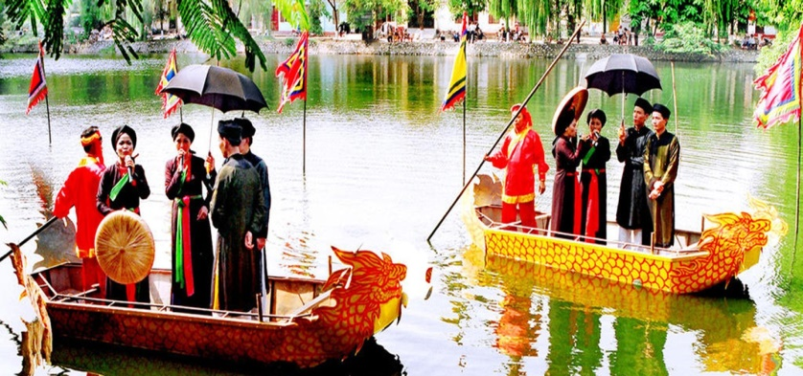
- Văn học dân gian gắn bó và phục vụ trực tiếp cho các sinh hoạt khác nhau trong đời sống cộng đồng
- Sinh hoạt cộng đồng: những sinh hoạt chung của nhiều người như lao động tập thể, vui chơi ca hát tập thể, hội hè...
- Trong những sinh hoạt này, tác phẩm văn học dân gian thường đóng vai trò phối hợp hoạt động, tạo nhịp điệu cho hoạt động (những bài hò: hò chèo thuyền, hò đánh cá,...).
- Những sáng tác dân gian phục vụ trực tiếp cho từng ngành nghề: Bài ca nghề nghiệp
Bài ca nghi lễ
- VHDG gợi cảm hứng cho nhiều cuộc đời dù ở đâu, làm gì (giãi bày, giải trí)
II- Những đặc trưng cơ bản của VHGD
3 - Tính thực hành

Slide 16
III- Hệ thống thể loại của VHDG Việt Nam
Chia lớp thành bốn nhóm, mỗi nhóm tìm hiểu 3 thể loại của văn học dân gian theo bảng mẫu cho sẵn (10p). Sau 10 phút các nhóm cử đại diện trình bày?
Nhóm 1: Thần thoại, sử thi, truyền thuyết
Nhóm 2: Truyện cổ tích, truyện ngụ ngôn, truyện cười
Nhóm 3: Tục ngữ, câu đố, ca dao
Nhóm 4: Vè, truyện thơ, sân khấu dân gian

Slide 17
THỂ LOẠI | ĐẶC ĐIỂM
 | Hình thức
 | Nội dung
 | Ví dụ

Slide 18
Thể loại | Đặc điểm
Thần thoại | Hình thức | Văn xuôi tự sự dân gian
 | Nội dung | Kể lại sự tích các vị thần sáng tạo thế giới tự nhiên và văn hóa, phản ánh nhận thức của con người thời cổ đại về nguồn gốc thế giới và đời sống con người
 | Ví dụ | Thần trụ trời, Thần Mặt trăng, Mặt trời
Sử thi | Hình thức | Văn vần hoặc văn xuôi, hoặc kết hợp cả hai
 | Nội dung | Kể về chiến công của những người anh hung và những sự kiện lớn có liên quan đến vận mệnh của cộng đồng thời cổ đại
 | Ví dụ | Đăm Săn, Xinh Nhã, Khinh Dú
Truyền thuyết | Hình thức | Văn xuôi tự sự
 | Nội dung | Kể lại các sự kiện, các nhân vật lịch sử theo quan điểm nhìn nhận của nhân dân
 | Ví dụ | Thánh Gióng, Truyện An Dương Vương và Mị Châu – Trọng Thủy

Slide 19
Thể loại | Đặc điểm
Cổ tích | Hình thức | Văn xuôi tự sự
 | Nội dung | Kể về số phận của những con người bình thường, thấp cổ bé họng trong xã hội qua đó thể hiện quan niệm và ước mơ của nhân dân về hạnh phúc và công lí
 | Ví dụ | Tấm Cám, Sọ dừa
Truyện ngụ ngôn | Hình thức | Văn xuôi tự sự
 | Nội dung | Kể lại các câu chuyện trong đó nhân vật chủ yếu là động vật và đồ vật nhằm nêu lên những kinh nghiệm sống, bài học luân lí, triết lí nhân sinh.
 | Ví dụ | Ếch ngồi đáy giếng, Khỉ mượn oai cọp
Truyện cười | Hình thức | Văn xuôi tự sự
 | Nội dung | Kể lại các sự việc, các hiện tượng gây cười nhằm mục đích giải trí hoặc phê phán xã hội
 | Ví dụ | Tam đại con gà, Đẽo cày giữa đường

Slide 20
Thể loại | Đặc điểm
Tục ngữ | Hình thức | Lời nói dân gian có tính nghệ thuật
 | Nội dung | Đúc kết kinh nghiệm của nhân dân về thế giới tự nhiên, về lao động sản xuất, về phép ứng xử của con người trong cuộc sống
 | Ví dụ | Gần mực thì đen, gần đèn thì sang;
Câu đố | Hình thức | Văn vần hoặc câu nói có vần
 | Nội dung | Mô tả sự vật bằng những hình ảnh, hình tượng khác lạ để người nghe tìm lời giải nhằm mục đích giải trí, rèn luyện tư duy và cung cấp những tri thức thông thường về đ/sống
 | Ví dụ | Câu cong queo, quả còng quèo, cây khó trèo, quả khó ăn
Ca dao dân ca | Hình thức | Thơ trữ tình hoặc kết hợp lời thơ với giai điệu
 | Nội dung | Diễn tả thế giới nội tâm của con người
 | Ví dụ | Thân em như tấm lụa đào/ Phất phơ giữa chợ biết vào tay ai

Slide 21
Thể loại | Đặc điểm
Vè | Hình thức | Văn vần
 | Nội dung | Kể về các sự kiện diễn ra trong đời sống xã hội nhằm thông báo và bình luận
 | Ví dụ | Vè đi ở, Vè chàng Lía
Truyện thơ | Hình thức | Văn vần
 | Nội dung | Kết hợp tính tự sự và chất trữ tình để diễn tả tâm trạng và suy nghĩ của con ngừơi khi hạnh phúc lứa đối và sự công bằng xã hội bị tước đoạt.
 | Ví dụ | Tống Trân – Cúc Hoa, Tiễn dặn người yêu
Sân khấu dân gian | Hình thức | Kết hợp ca kịch và trò diễn có tích truyện, kết hợp kịch bản với diễn xuất
 | Nội dung | Kết hợp yếu tố trữ tình và trào lộng ca ngợi những tấm gương đạo đức và phê phán, đả kích mặt trái của xã hội.
 | Ví dụ | Nghêu sò ốc hến, Thị Mầu, ….

Slide 22
IV. Những giá trị cơ bản của VHDG
1: VHDG là kho tri thức vô cùng phong phú về đ/s của dân tộc
2: VHDG có giá trị giáo dục sâu sắc
3: Văn học dân gian có giá trị thẩm mĩ to lớn góp phần quan trọng tạo nên bản sắc riêng cho nền văn học dân tộc.

Slide 23
IV. Những giá trị cơ bản của VHDG
Văn học dân gian cung cấp tri thức về tự nhiên, xã hội, con người theo nhận thức của nhân dân , là những kinh nghiệm mà nhân dân đã đúc kết từ c/s.
VD: Tục ngữ: cung cấp kinh nghiệm
TCT Trầu cau: cho biết về tục ăn trầu
Văn học dân gian của các dân tộc thiểu số cung cấp tri thức về đời sống đồng bào các dân tộc đó.
VD: Sử thi Đăm San: tục nối dây
Truyện thơ Tiễn dặn người yêu: Tục ở rể
Trí thức ấy lại được trình bày bằng ngôn từ của nhân dân, nó vô cùng sinh động, hấp dân người nghe.
1. VHDG là kho tri thức vô cùng phong phú về đời sống của dân tộc

Slide 24
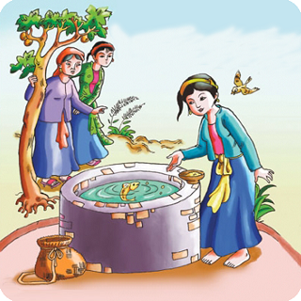
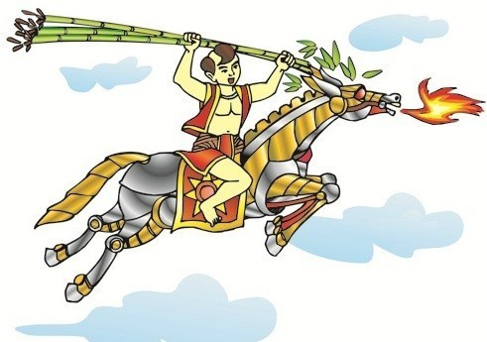
IV. Những giá trị cơ bản của VHDG
VHDG giáo dục tinh thần yêu nước, tư tưởng nhân đạo, tôn vinh những giá trị con người, yêu thương con người và đấu tranh không mệt mỏi để giải phóng con người khỏi áp bức, bất công.
2. VHDG có giá trị giáo dục sâu sắc

Slide 25
IV. Những giá trị cơ bản của VHDG
Góp phần hình thành tư duy thẩm mĩ đúng đắn, tiến bộ:
+ Cái đẹp hài hoà, trong sáng, thanh cao.
+ Chiều sâu của cái đẹp là ở phẩm chất bên trong.
Nhiều tác phẩm trở thành mẫu mực nghệ thuật.
Là nguồn sữa tinh thần mát lành nuôi dưỡng tâm hồn các nghệ sĩ văn học viết.
3. Văn học dân gian có giá trị thẩm mĩ to lớn góp phần quan trọng tạo nên bản sắc riêng cho nền văn học dân tộc.

Slide 26

BÀI TẬP CỦNG CỐ
Câu hỏi 1:"….là những tác phẩm nghệ thuật ngôn từ do nhân dân sáng tác và lưu truyền". Ðó là định nghĩa về:?
a. Ca dao. b. Truyện cổ. c. Tục ngữ. d. Văn học dân gian.
Đáp án: d. Văn học dân gian.

Slide 27
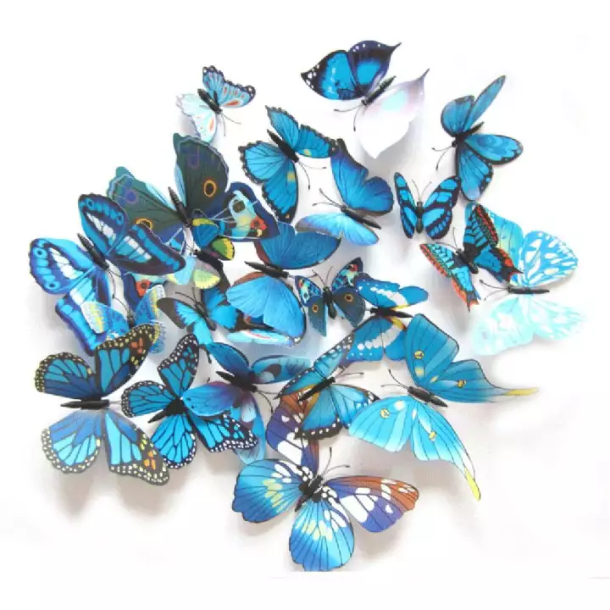
BÀI TẬP CỦNG CỐ
Câu hỏi 2: Văn học dân gian ra đời: a. Từ thời kì xã hội công xã nguyên thuỷ. b. Ở thời phong kiến khi xã hội phân chia giai cấp c. Ở thế kỷ X cùng một lúc với văn học viết d. Từ Cách mạng Tháng 8-1945
Đáp án: a.Từ thời kì xã hội công xã nguyên thuỷ.

Slide 28
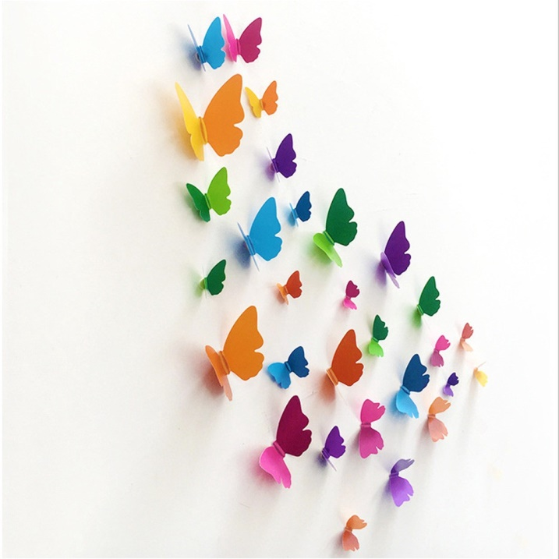
BÀI TẬP CỦNG CỐ
Câu hỏi 3: Câu đánh giá: “văn học dân gian là những hòn ngọc quý” là của? a. Nguyễn Trãi. b. Hồ Chí Minh. c. Nguyễn Du. d. Phạm Văn Ðồng
Đáp án: b. Hồ Chí Minh.

Slide 29
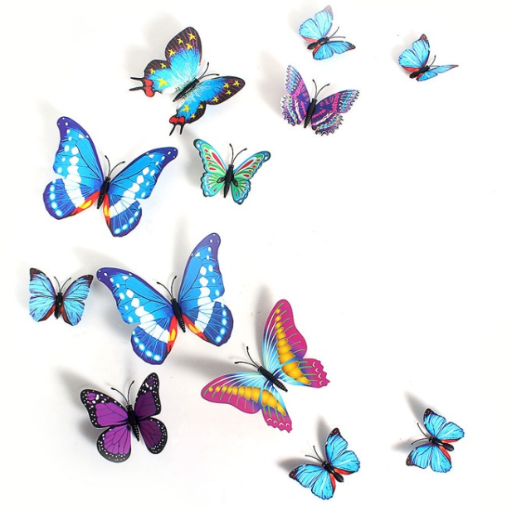
BÀI TẬP CỦNG CỐ
Câu hỏi 4: Văn học dân gian được truyền miệng bằng hình thức? a. Nói - kể b. Hát c. Diễn d. Tất cả các hình thức trên
Đáp án: d. Tất cả các hình thức trên

Slide 30

Cảm ơn quý thầy cô và các em học sinh đã chú ý lắng nghe!

